Slide 1
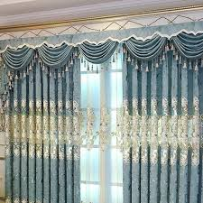
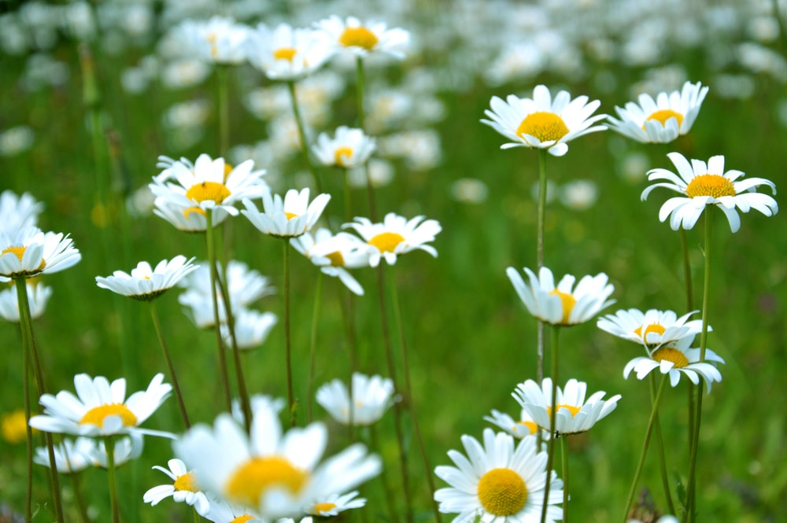
আসসালামু আলাইকুম

Slide 2
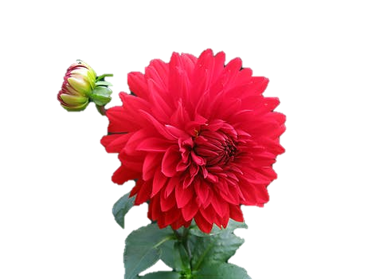
আজকের ক্লাসে সবাইকে স্বাগতম

Slide 3
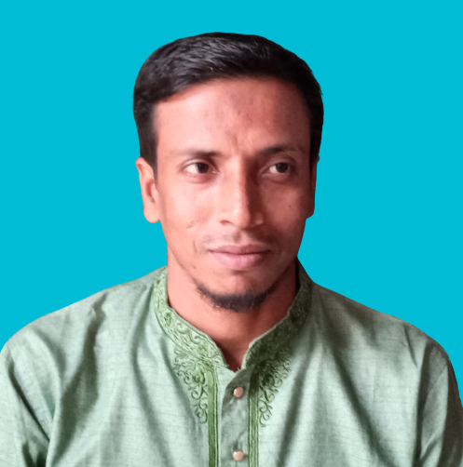
পরিচিতিঃ-
মোঃ তোফাজ্জল হোসেন
সহকারী শিক্ষক ( কৃষি)
সিংরাইশ রহমানিয়া বালিকা আলিম মাদ্রাসা
চৌদ্দগ্রাম কুমিল্লা
০১৭৩৮০২৯৯৭৬
বিষয়ঃ- বাংলা
শ্রেণিঃ- ষষ্ঠ
সাধারণ পাঠ- কবিতা অংশ
সময়- ৪০ মিনিট

Slide 4
এসো আমরা কিছু ছবি দেখি----

Slide 5
আজকের পাঠঃ---
পাখির কাছে ফুলের কাছে
আল মাহমুদ

Slide 6
পাঠ শেষে শিক্ষার্থীরাঃ--
১। কবি আল মাহমুদ সম্পর্কে বলতে পারবে ।
২। বিভিন্ন শব্দের অর্থ ও বাক্য গঠন করতে পারবে।
৩। প্রকৃতির প্রতি কবির যে ভালোবাসা প্রকাশ পেয়েছে তা ব্যাখ্যা করতে পারবে ।
৪। বিভিন্ন প্রশ্নের উত্তর দিতে পারবে ।

Slide 7
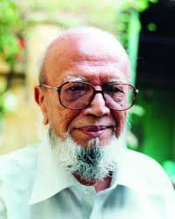
আল মাহমুদ
বই-
লোক-লোকান্তর, কালের কলস, সোনালী কাবিন , মায়াবী পর্দা দুলে উঠো, মিথ্যেবাদী রাখাল, একচক্ষু হরিণ, আরব্য রজনীর রাজহাঁস,পাখির কাছে ফুলের কাছে।
জন্ম-১৯৩৫সাল
ব্রাক্ষণবাড়িয়া, মোড়াইল গ্রাম
পেশা-সাংবাদিকতা, চাকরি
মৃত্যু -
২০১৯ সালে ঢাকায়

Slide 8
পেশাঃ-
পত্রিকার সম্পাদক
কর্ণফুলী

Slide 9
উল্লেখযোগ্য বইঃ-

Slide 10
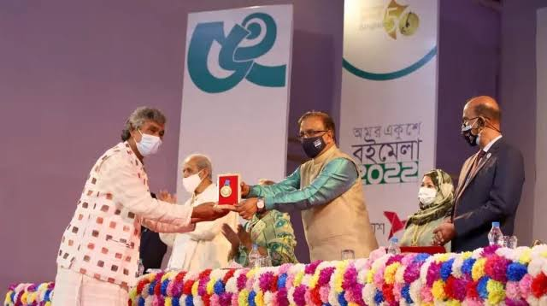
তার পুরস্কারঃ-

Slide 11
কবি আল মাহমুদের কয়েকটি উল্ল্যেখযোগ্য বয়ের নাম লিখঃ---

Slide 12
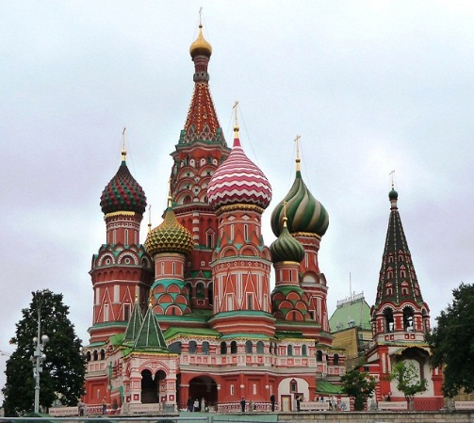
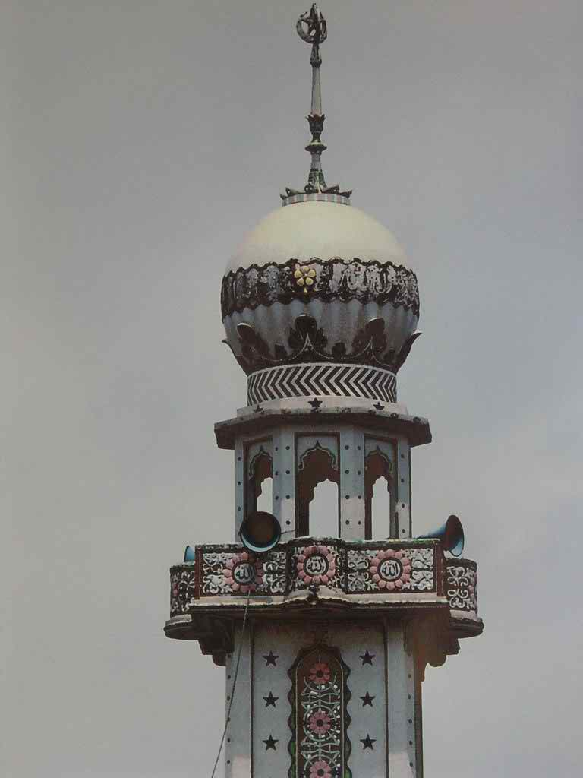
শব্দার্থ
গির্জে
খিষ্টানদের উপাসনালয়
মিনার
মসজিদের উঁচু স্তম্ভ

Slide 13
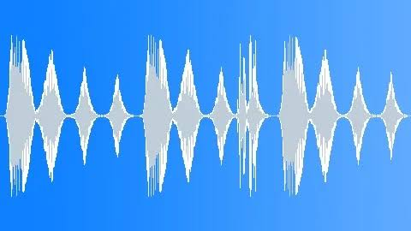
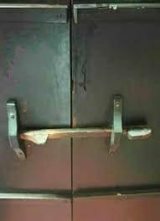
থরথর
কেঁপে উঠার ভাব বোঝায় এমন শব্দ
ছিটকিনি
দরজা-জানালা প্রভৃতি বন্ধ রাখার খিল বা হুড়কো

Slide 14
জোড়ায় কাজ
থরথর এবং গির্জে
শব্দের অর্থ ও বাক্য গঠন করো………

Slide 15
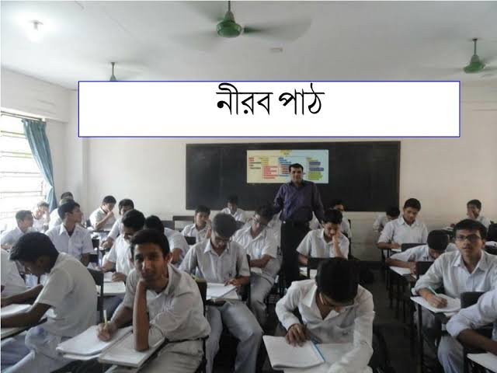
সরব পাঠঃ-

Slide 16
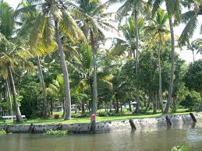
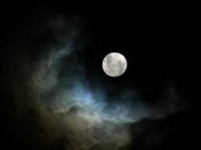
নারিকেলের ঐ লম্বা মাথায় হঠাৎ দেখি কাল
ডাবের মতো চাঁদ উঠেছে ঠান্ডা ও গোলগাল ।

Slide 17
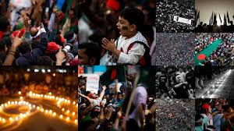
ছিটকিনিটা আস্তে খুলে পেরিয়ে গেলেম ঘর
ঝিমধরা এই মস্ত শহর কাঁপছিলো থরথর ।

Slide 18
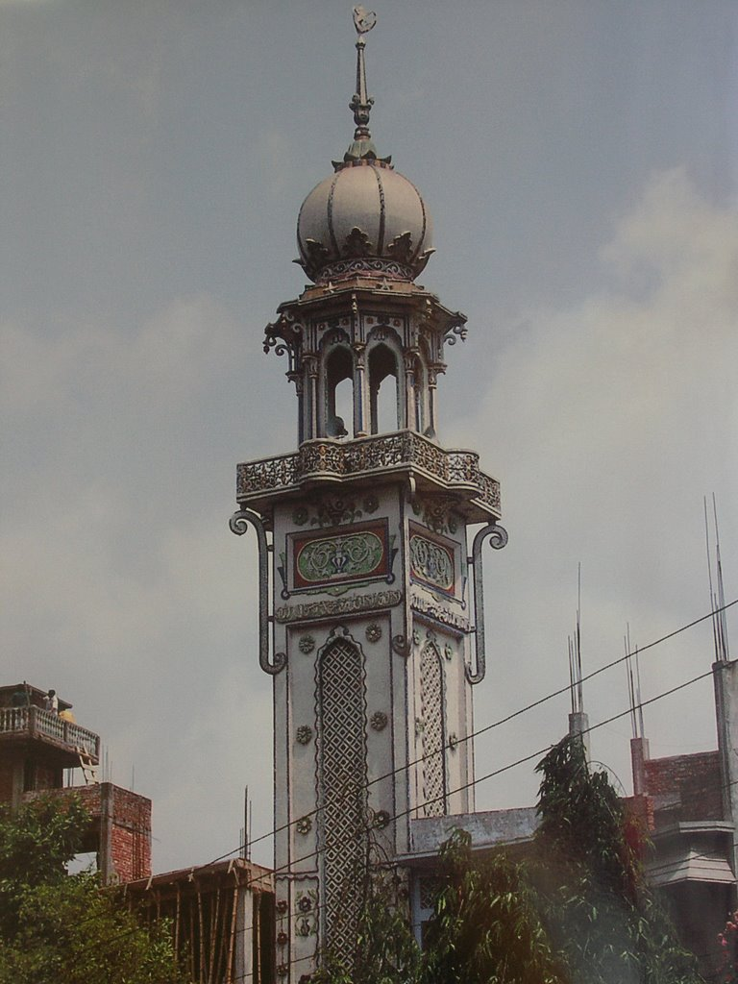
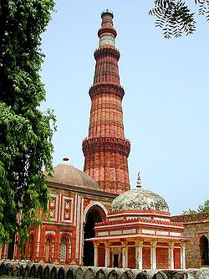
মিনারটাকে দেখছি যেন দাঁড়িয়ে আছেন কেউ,
পাথরঘাটার গির্জাটা কি লাল পাথরের ঢেউ ?

Slide 19
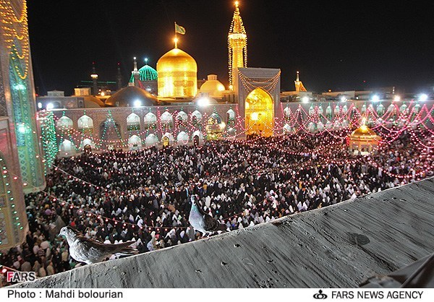
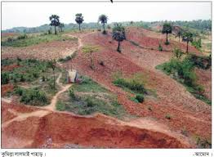
দরগাতলা পার হয়ে যেই মোড় ফিরেছি বাঁয়
কোথেকে এক উটকো পাহাড় ডাক দিলো আয় আয়।

Slide 20
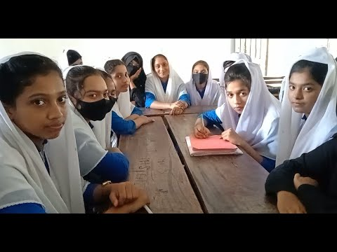
দলীয় কাজ
“ঝিমধরা এই মস্ত শহর কাঁপছিলো থরথর’
এখানে ঝিম ধরা শহর বলতে কী বুঝানো হয়েছে?

Slide 21
মূল্যায়নঃ-
১। কবি আল মাহমুদ কোন জেলায় জন্মগ্রহন করেন ?
ক- ঢাকা খ-বরিশাল গ- রাজশাহী ঘ- ব্রাক্ষ্মণবাড়িয়া
২। আলমাহমুদ কোথায় চাকরী করতেন ?
ক-বাংলাদেশ শিল্পকলা একাডেমি খ-বাংলাদেশ নৃত্যকলা একাডেমি
গ-বাংলা একাডেমি ঘ- জাতীয় জাদুঘরে
৩। কী থরথর করে কাঁপে ?
ক- শহর খ-বন্দর গ-রাজপথ ঘ- বস্তি
৪। পাহাড় কাকে ডাকে ?
ক- শহর কে খ-নদীকে গ-কবিকে ঘ- চাঁদকে

Slide 22
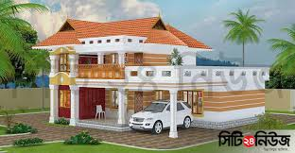
বাড়ির কাজঃ--
কবি প্রকৃতির আহবানে কীভাবে সাড়া দেন ?

Slide 23
ধন্যবাদ

